Slide 1

NÁZEV ŠKOLY: Základní škola a Mateřská škola Vlastějovice, okres Kutná Hora
AUTOR: Mgr. Olga Sýsová
NÁZEV: VY 32 INOVACE 08 Český jazyk 1.ročník
ČÍSLO PROJEKTU: CZ.1.07/1.4.00/21.0896
TÉMA: Písmeno „I“

Slide 2
Anotace a citace
Žáci se formou her, říkanek a poznávaček naučí jednotlivá písmena abecedy
Některé stránky lze použít jako pracovní list k dopisování
Slabikář pro 1. ročník základní školy
Mgr. Alena Doležalová;
Mgr. Eva Procházková
Nová škola s.r.o., Brno
2012
Obrázky: www.office.microsoft.com

Slide 3
Jména začínající na „I“
IVAN
IVANA
IVETA
IGOR
IZABELA
IVONA
ILONA

Slide 4
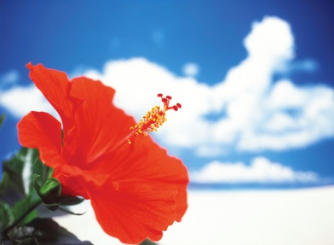
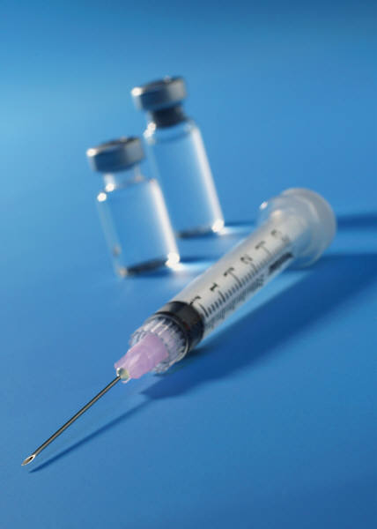
Slova začínající na „I“

Slide 5
Čti slabiky a slova
Ma
Me
mo
Mi
La
Le
Li
lo
Malá
Milá
málo
mele
láme
Limo
Ola
Ela

